Slide 1
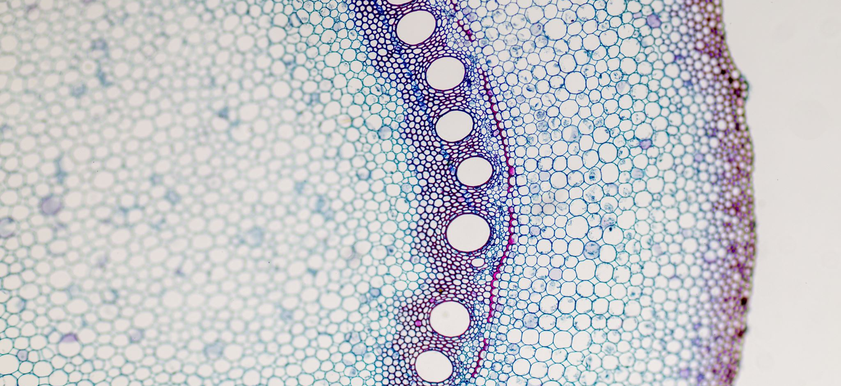
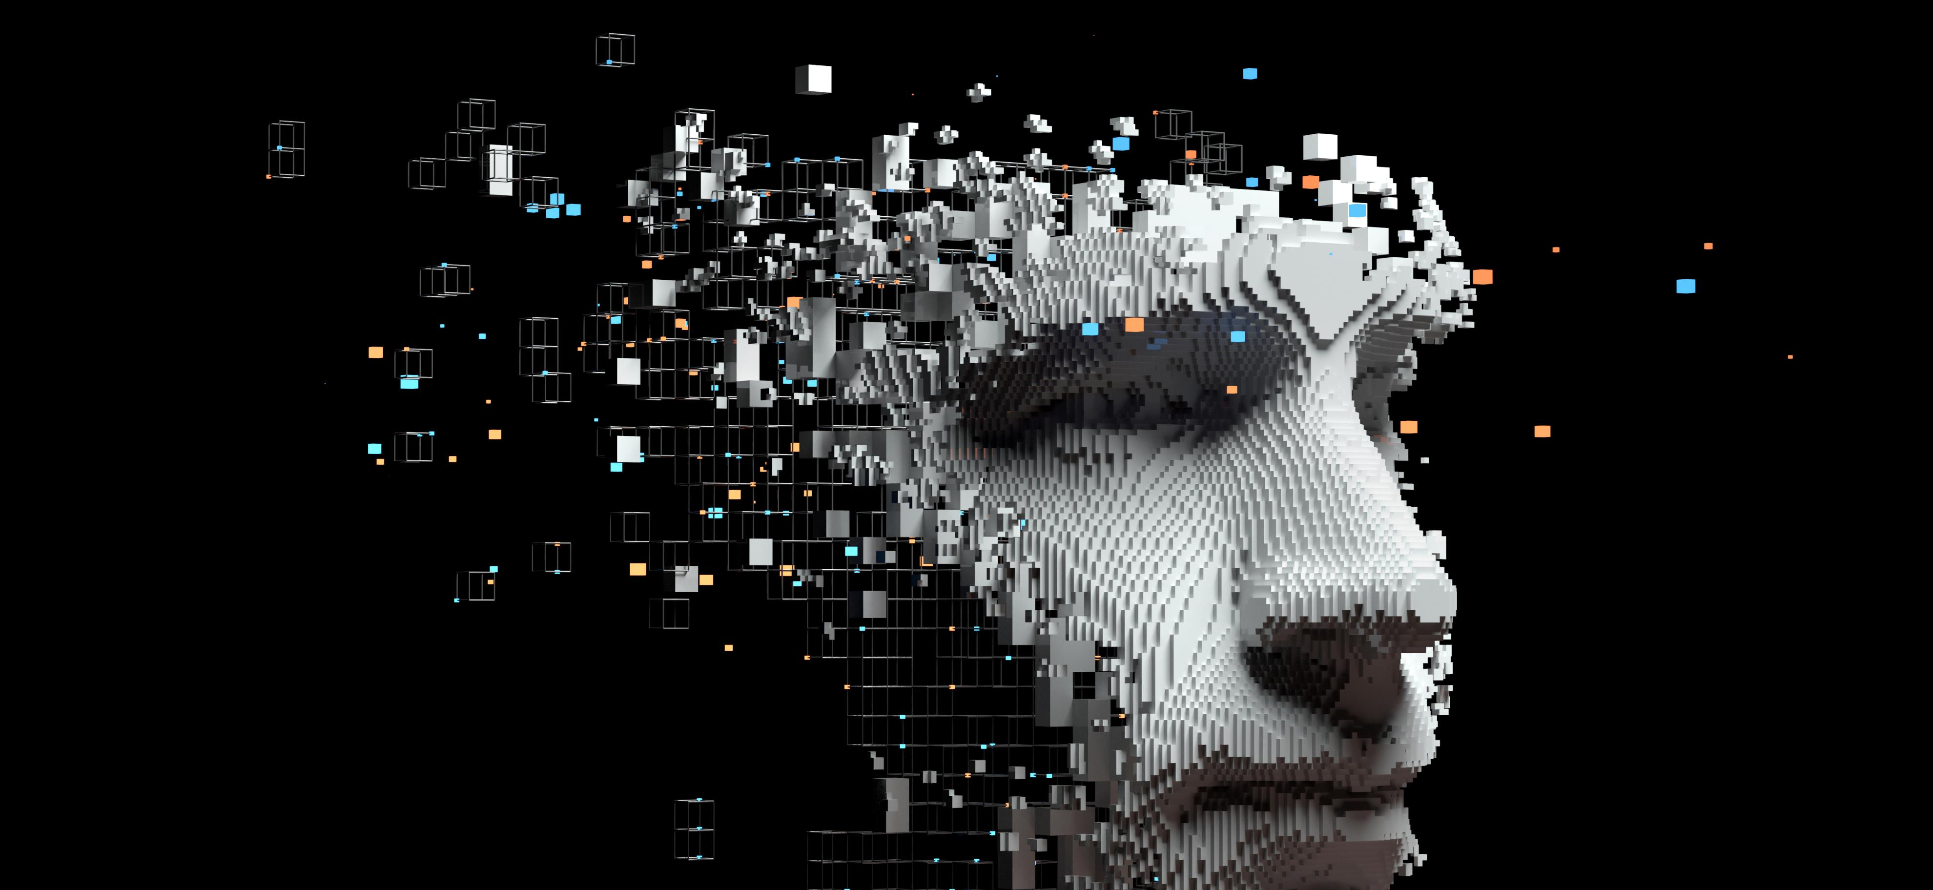
Slide 1: Tiêu đề
Tiêu đề chính: "Trí Tuệ Nhân Tạo (AI) Hiện Nay"
Phụ đề: "Ứng Dụng, Thách Thức và Tương Lai"
Họ và tên người trình bày
Ngày tháng

Slide 2
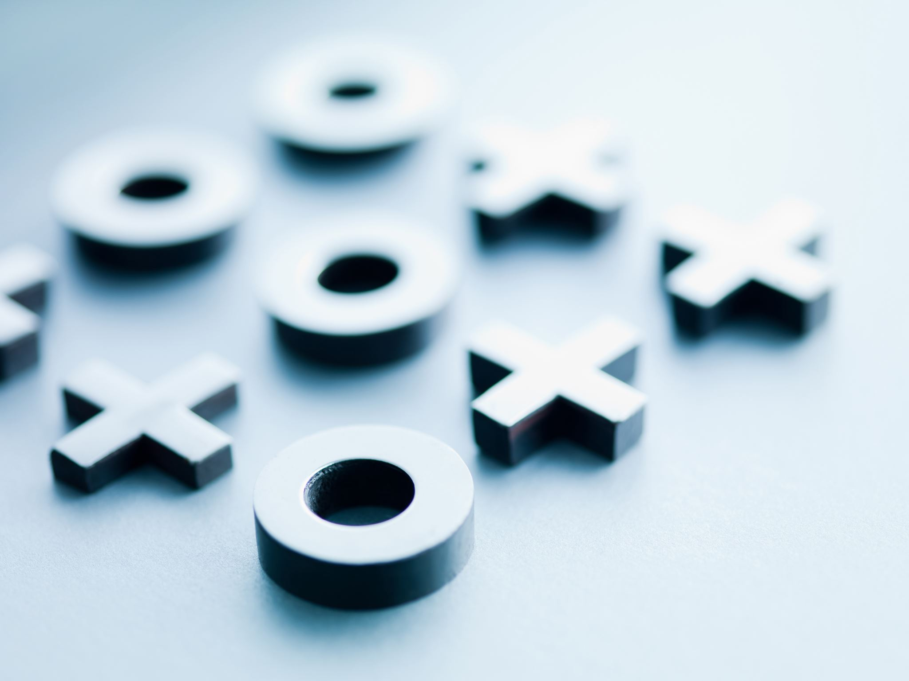
Slide 2: Giới thiệu về AI
Định nghĩa AI: Trí tuệ nhân tạo là gì?
Lịch sử phát triển AI: Các mốc quan trọng

Slide 3

Slide 3: Các loại AI
AI Hẹp (Narrow AI): Ứng dụng cụ thể và hạn chế
AI Tổng Quát (General AI): Khả năng và tiềm năng
Siêu AI (Super AI): Viễn cảnh và lý thuyết

Slide 4
Slide 4: Ứng dụng của AI hiện nay
Y tế: Chẩn đoán bệnh, phân tích hình ảnh y khoa
Giao thông: Xe tự lái, quản lý giao thông
Giáo dục: Học trực tuyến, phân tích hiệu suất học tập
Kinh doanh: Dự báo thị trường, quản lý chuỗi cung ứng
Nhà ở thông minh: Trợ lý ảo, tự động hóa gia đình

Slide 5
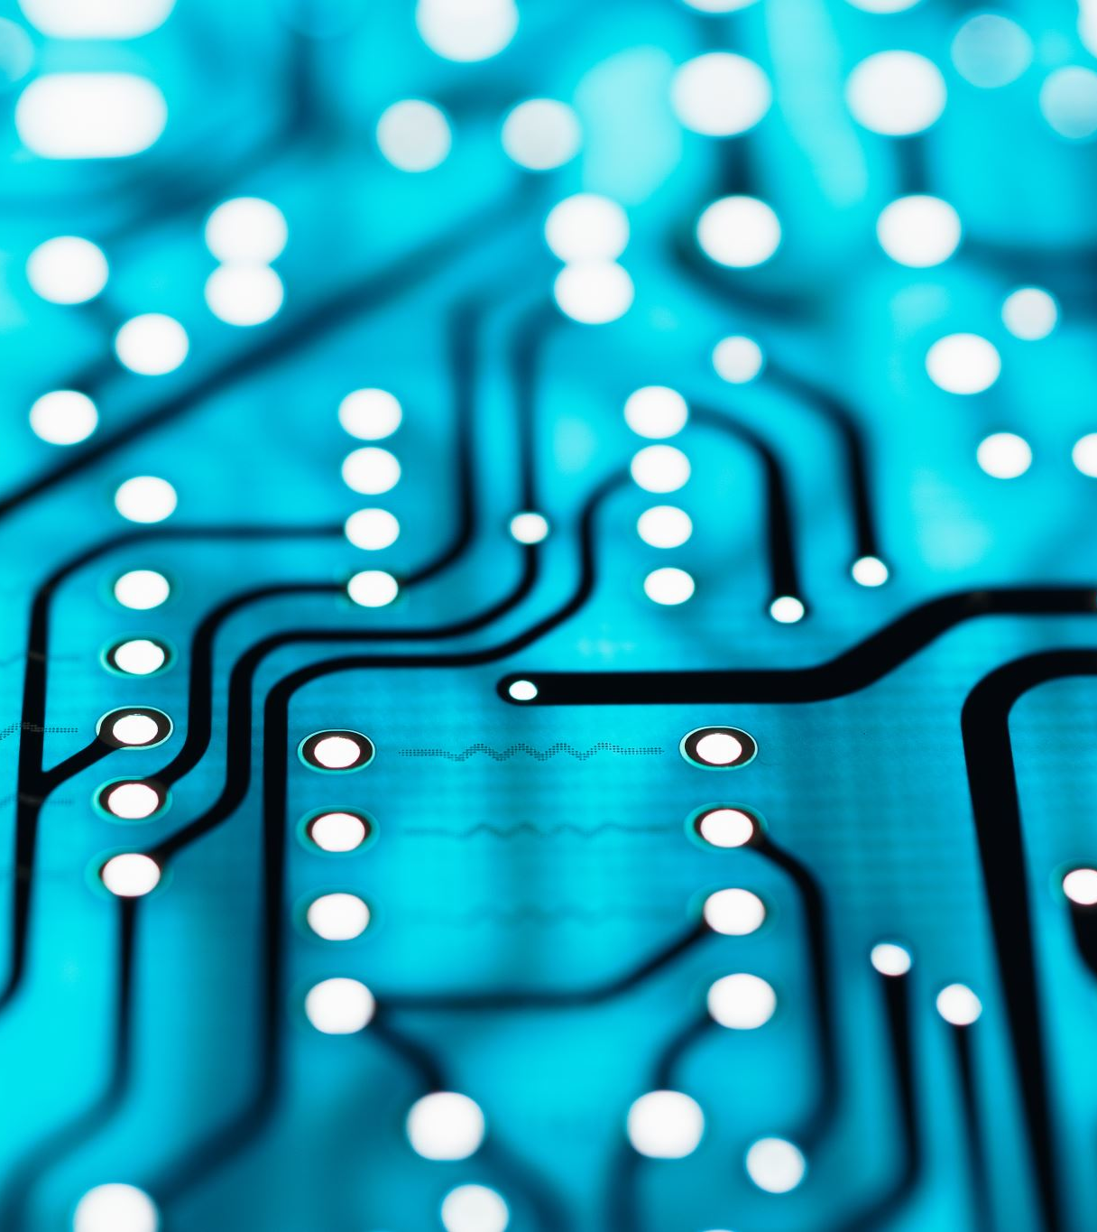
Slide 5: Công nghệ AI tiêu biểu
Machine Learning (Học Máy)
Deep Learning (Học Sâu)
Natural Language Processing (Xử Lý Ngôn Ngữ Tự Nhiên)
Computer Vision (Thị Giác Máy Tính)

Slide 6

Slide 6: Các công ty tiên phong trong lĩnh vực AI
Google: DeepMind, TensorFlow
Microsoft: Azure AI, Cortana
IBM: Watson
Amazon: Alexa, AWS AI
Facebook: FAIR (Facebook AI Research)

Slide 7
Slide 7: Thách thức và rủi ro của AI
Đạo đức và quyền riêng tư: Quyền kiểm soát dữ liệu, bảo mật
Việc làm: Tự động hóa và thất nghiệp
Thiên vị thuật toán: Bias trong dữ liệu và quyết định của AI
An ninh: AI trong vũ khí và tấn công mạng

Slide 8
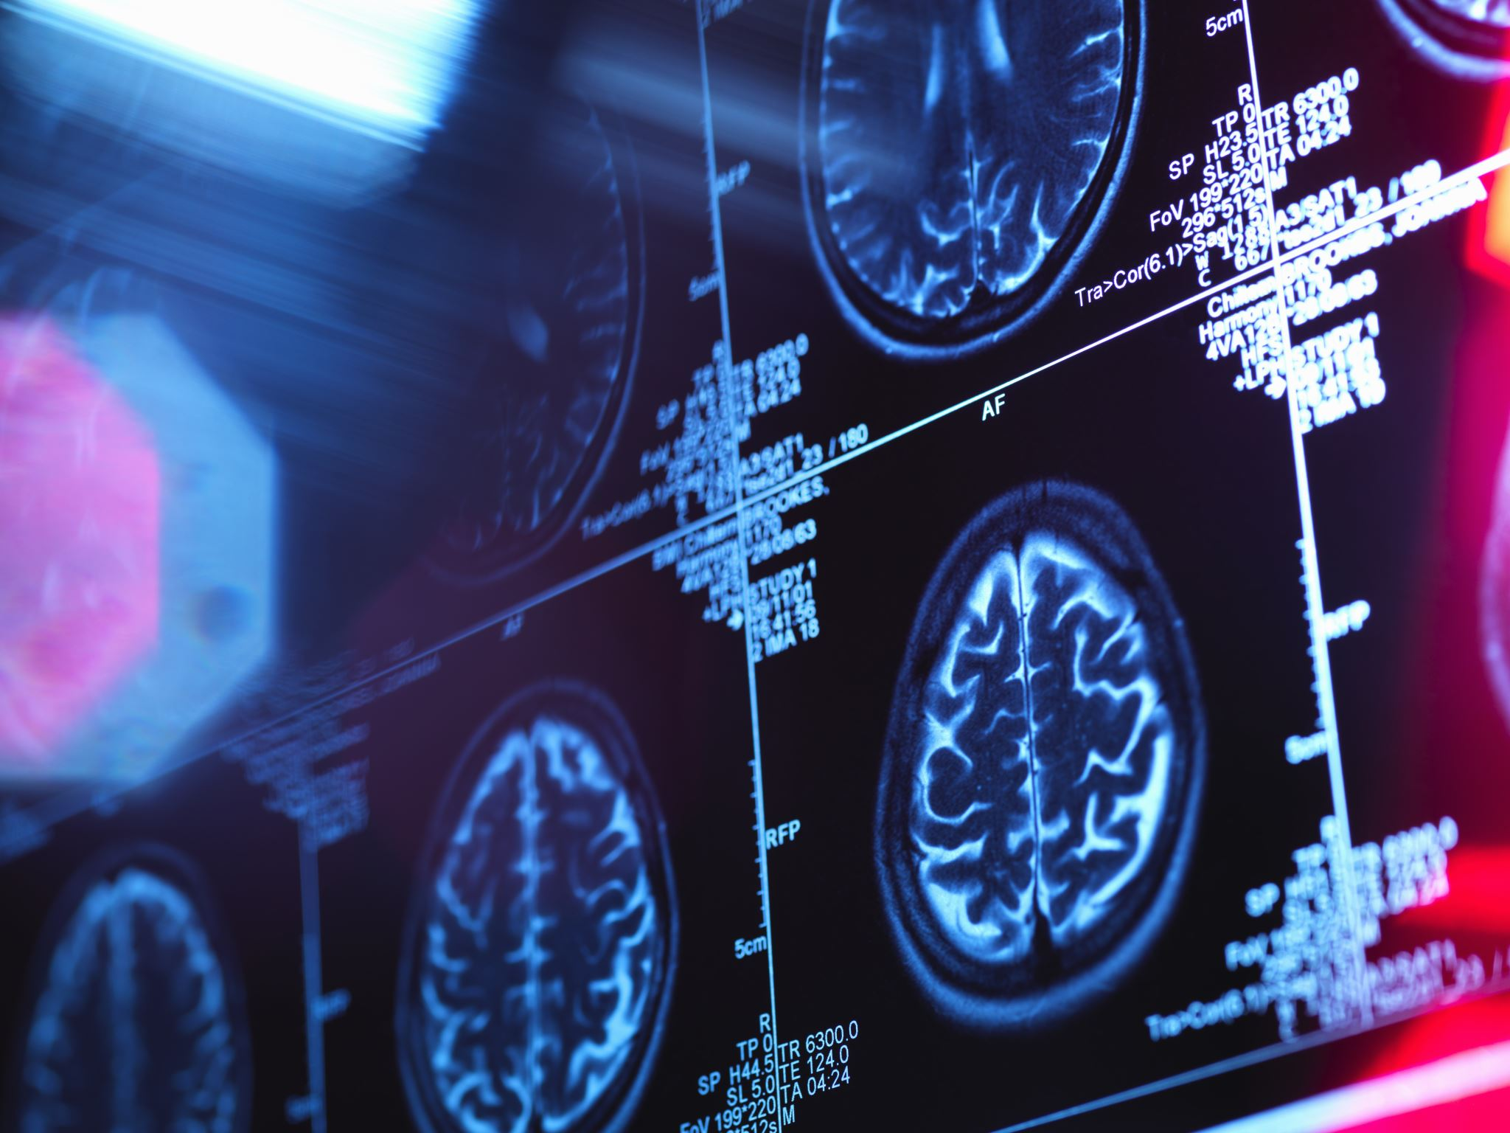
Slide 8: Quy định và luật pháp liên quan đến AI
Các quy định hiện hành: GDPR, Đạo luật AI của EU
Các khuyến nghị và chính sách quốc tế

Slide 9

Slide 9: Tương lai của AI
Tiến bộ trong nghiên cứu và công nghệ: AI nhân bản, AGI
Ứng dụng mới: Khoa học vật liệu, khám phá không gian
Xu hướng phát triển: AI và IoT, AI trong y học cá nhân hóa

Slide 10
Slide 10: Kết luận
Tóm tắt: Các điểm chính đã trình bày
Tầm quan trọng của AI: Trong hiện tại và tương lai
Gọi mở: Sự hợp tác và nghiên cứu liên ngành

Slide 11
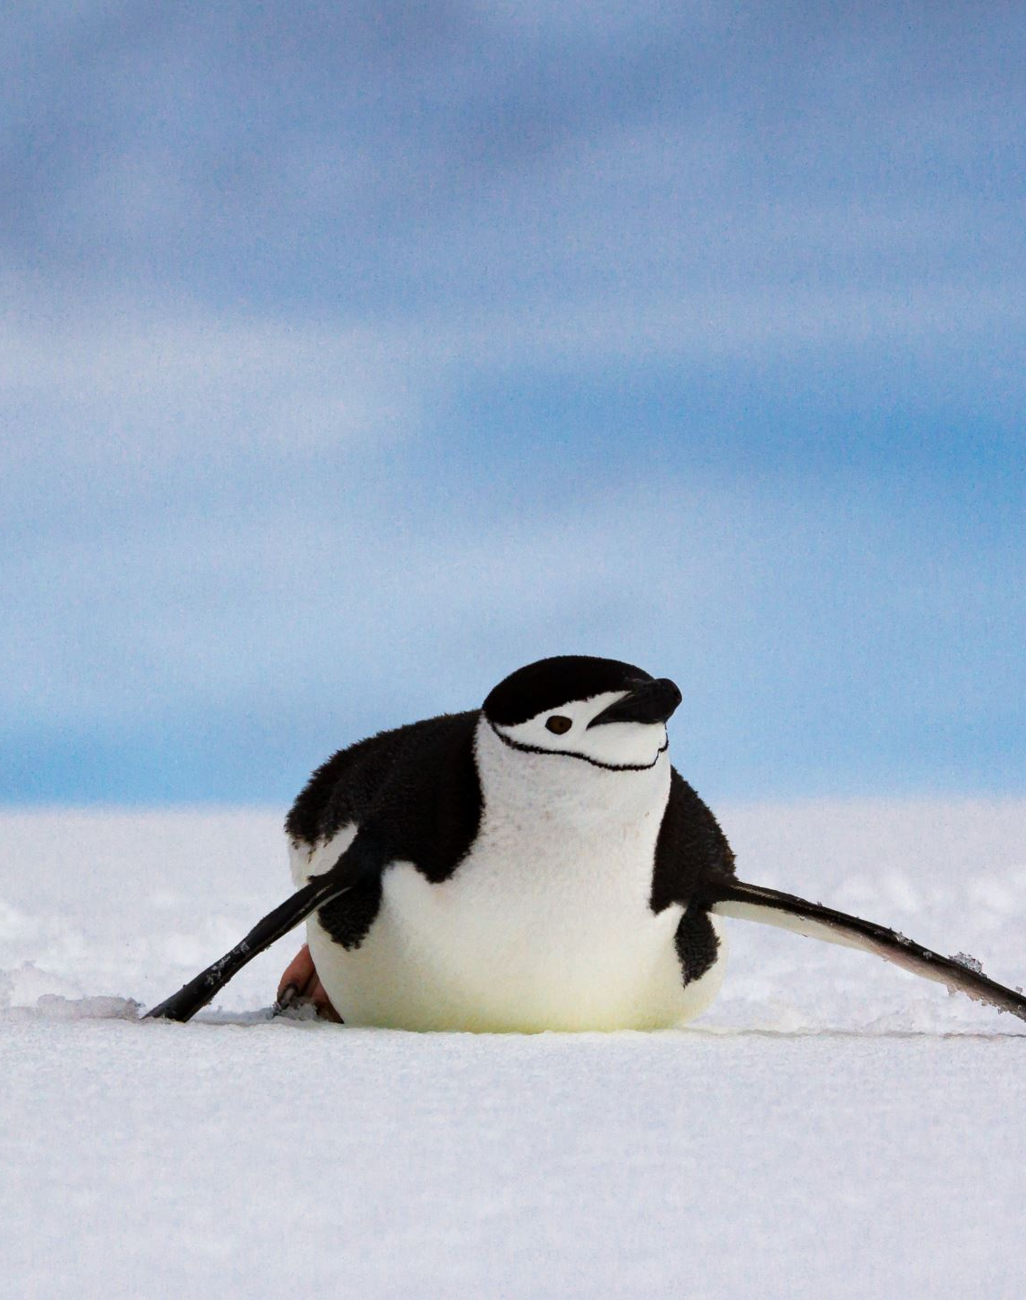
Slide 11: Hỏi & Đáp
Không gian để trả lời các câu hỏi từ khán giả

Slide 12

Slide 12: Tài liệu tham khảo
Danh sách các nguồn tài liệu, bài báo, và trang web tham khảo

